Slide 1
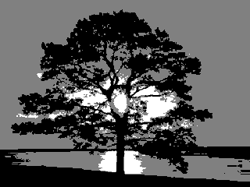
EFECTO EMPUJE (ABAJO)

Slide 2
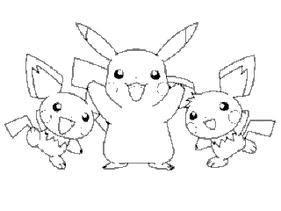

Slide 3
EFECTO BARRIDO (ABAJO)

Slide 5
EFECTO REVELADO (ABAJO)

Slide 7
EFECTO COBERTURA (ABAJO)

Slide 9
EFECTO DIVISION ENTRANTE (HORIZONTAL)

Slide 11
EFECTO DIVISION SALIENTE (HORIZONTAL)

Slide 13
EFECTO CUADRADO ENTRANTE

Slide 15
EFECTO CUADRADO SALIENTE

Slide 17
EFECTO BARRAS (HORIZONTAL)

Slide 19
EFECTO PEINE (HORIZONTAL)

Slide 21
EFECTO DESVANECER

Slide 23
EFECTO DISOLVER

Slide 25
EFECTO RELOJ

